Slide 1
Ako má vyzerať prezentácia v PowerPoint-e?
RNDr. Anna Slovenkaiová

Slide 2
1. snímok
Názov témy
Informácie o autorovi (meno, trieda)

Slide 3
2. snímok
Obsah

Slide 4
Predposledný snímok
Zdroje informácii (ak sme nejaké použili)

Slide 5
Posledný snímok
Poďakovanie za pozornosť

Slide 6
Veľkosť textu
Postavte sa 5 metrov od monitora (bežná veľkosť obrazovky na Vašej škole) a keď viete text prečítať bez problémov, tak máte veľkosť textu v poriadku.

Slide 7
Farba textu a pozadia
Používajte kontrast, ktorý je dobre viditeľný aj pri sťažených svetelných podmienkach (napr. čierne písmo na bielom pozadí) – pretože väčšinou vopred neviete, v akom svetelnom prostredí budete prezentovať (slnečné svetlo, farba plátna, ...)

Slide 8
Animácie
Vyberte si jednu animáciu, ktorý sa Vám páči a používajte ho počas celej prezentácie (alebo nepoužívajte žiadne animácie) – účelom prezentácie je prezentovať vybranú tému a nie ukázať, aké všetky animácie vieme použiť!!!

Slide 9
Automatické časovanie snímkou
Používajte iba v prípade, že prezentácia je na mieste, kde nie je možné, aby ste boli počas celej doby osobne prítomný (napr. stánok na veľtrhu)

Slide 10
Členenie textu
Nie jednoliaty text, ale odrážky!!! (keď pri prezentovaní zabudnete, kde ste skončili, tak to rýchlejšie nájdete, keď tam máte odrážky, ako keď tam máte jednoliaty text).

Slide 11
Počet snímkou
Radšej viac ako menej!!! (keď máte veľa snímkou a každú snímku budete prezentovať 10 sekúnd, tak z Vás bude mať publikum lepší dojem, ako keď budete mať málo snímkou a každú snímku budete prezentovať 5 minút – publikum získa pocit vysokého tempa a nebude sa mať kedy nudiť!!!)

Slide 12
Uvádzanie zdrojov
Nesprávne (napr.)
Internet
www.google.sk
Správne (napr.)
http://komoraucitelov.org/clanok-72-co-dalej-so-statnym-vzdelavacim-programom-m-kriz.html

Slide 13
Dôležité upozornenia
Dobrá prezentácia sa (takmer nikdy) nedá vytvoriť za menej ako 5 hodín práce
Špičková prezentácia sa (takmer nikdy) nedá vytvoriť za menej ako 20 hodín práce

Slide 14
Dôležité upozornenia
V jednoduchosti je krása – nesnažte sa ukázať v prezentácii všetko, čo viete (z grafickej, ale aj z obsahovej stránky)

Slide 15
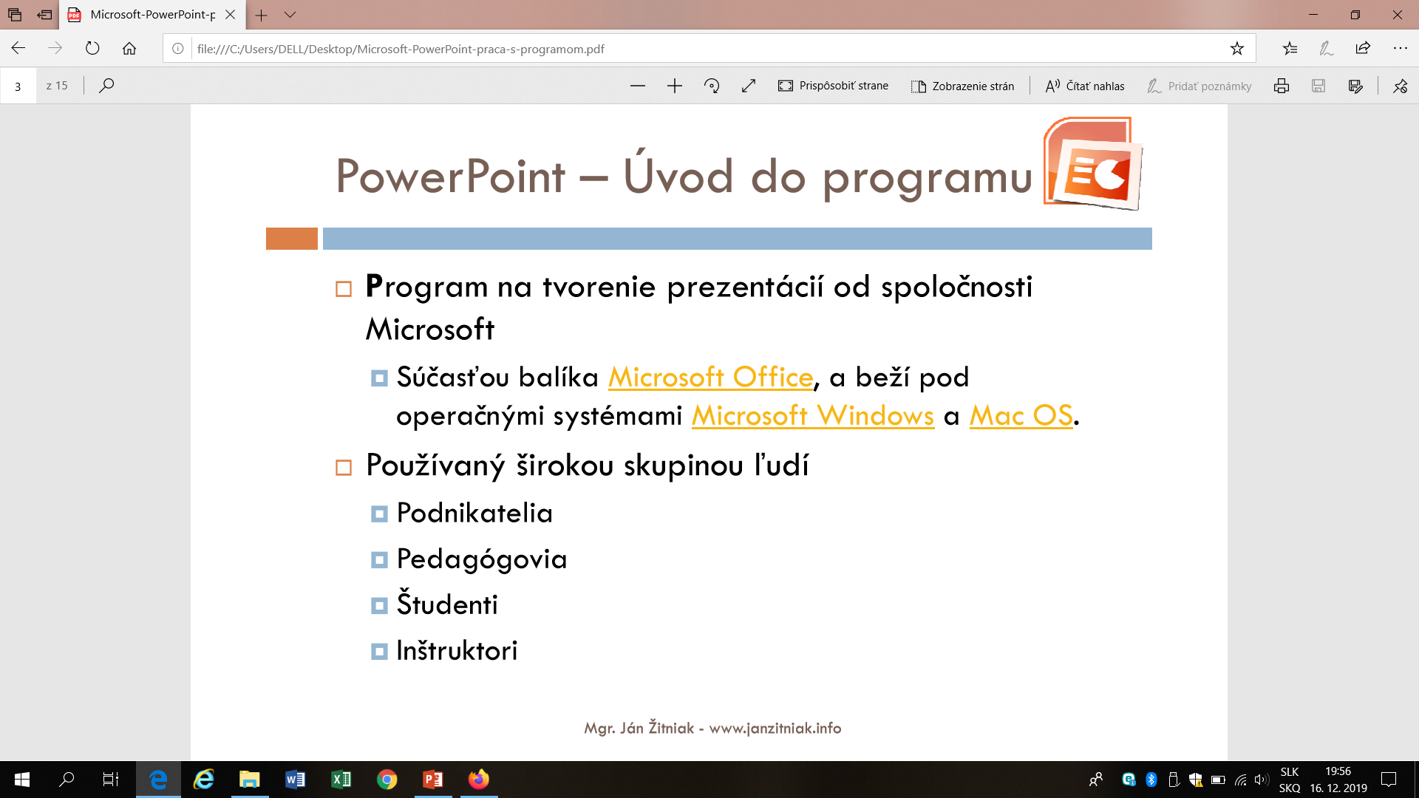

Slide 16
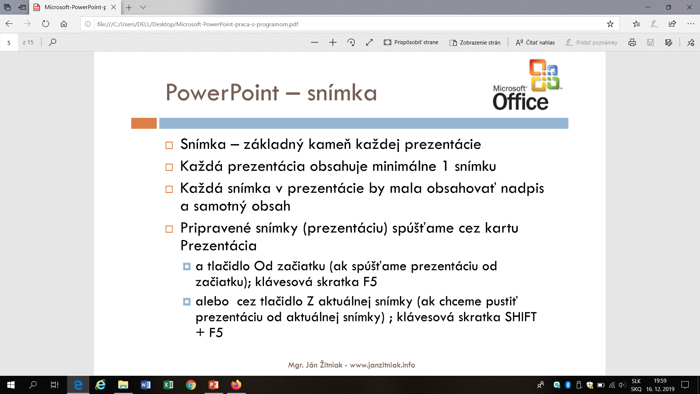

Slide 17
Ďakujem za pozornosť

